Slide 1
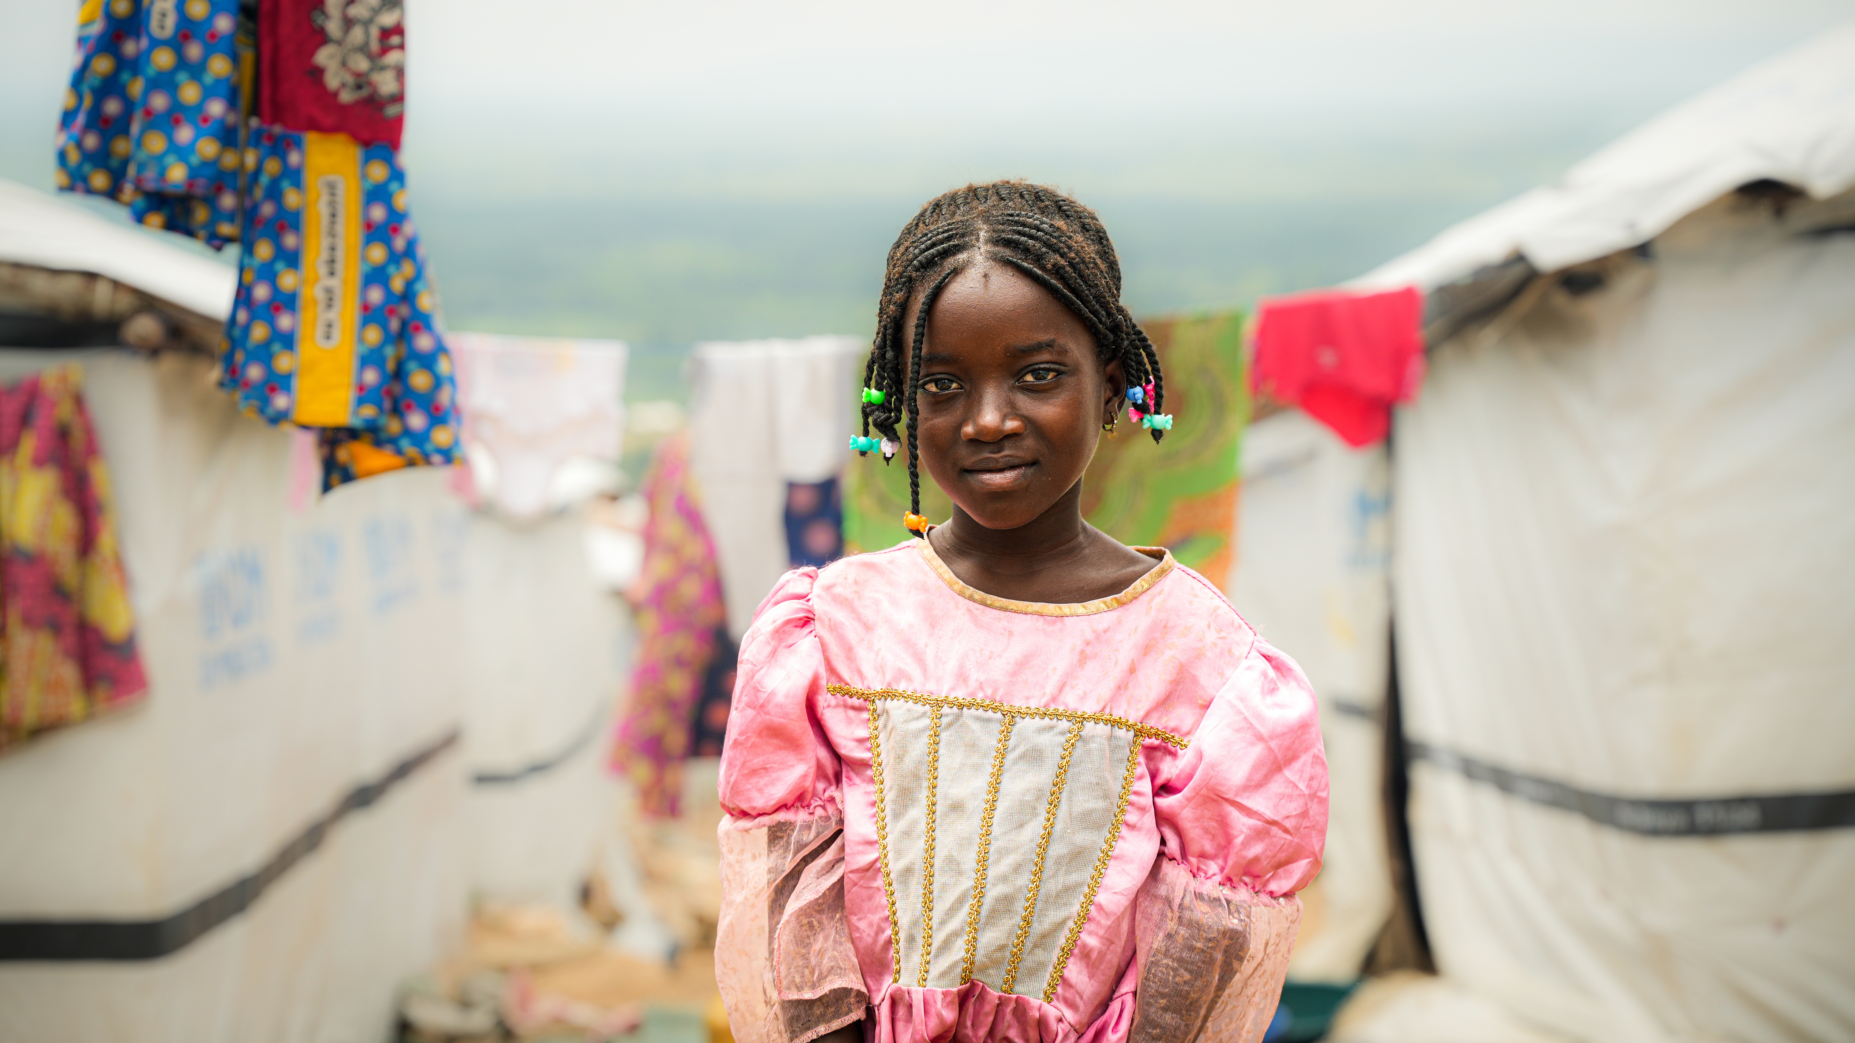

Geef een bord vol hoop aan kinderen in Congo
Door het geweld in Congo zijn miljoenen mensen op de vlucht en verblijven in vluchtelingenkampen. Kinderen lijden honger, gezinnen hebben niets meer.
Met jullie collecte geven we eten voor vandaag en perspectief voor morgen.
NL54 ABNA 0412 0072 82
o.v.v. ‘voedselhulp Congo’

Slide 2

Geef een bord vol hoop aan kinderen in Congo
Door geweld in Congo zijn miljoenen mensen op de vlucht en verblijven in vluchtelingenkampen. Kinderen lijden honger, gezinnen hebben niets meer.
Scan en doneer

